Slide 1

z
Notes:
ss

Slide 2
第十九节课： 概率论基础与蒙特卡罗积分

Slide 3
第十八节课：用数值分析的方法计算积分 - 如何用数值分析的方法求解定积分和多重积分？
开始回答 - 自学 - 展学

Slide 4
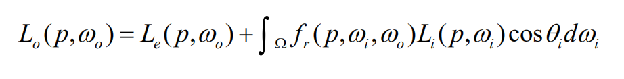
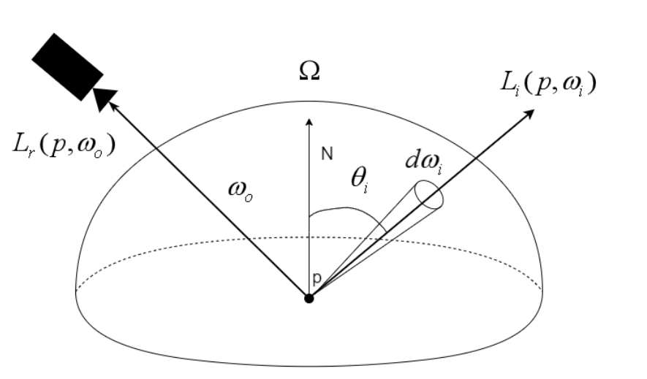
纠正第十八节课的错误
能用本课学习的数值分析的方法计算渲染方程中的积分吗？该方法有什么性能问题吗？
渲染方程中的积分计算的空间为半球面，因此是二重积分，需要计算N*N次！
- 为什么是二重积分而不是三重积分？

Slide 5
为什么要学习本课？
数值分析的方法假定积分的被积函数在定义域中均匀分布。如对于定积分 ，我们假定f(x)在定义域[a,b]中均匀分布，因此在定义域[a,b]中均匀分成N份来进行计算
在渲染方程中，积分的被积函数是什么？被积函数在定义域（半球）内是均匀分布的吗？
对于非均匀分布的被积函数的积分和均匀分布的被积函数的积分，哪个用数值分析的方法来计算收敛得更快？为什么？
开始回答 - 自学 - 互学 - 展学
因此要使用概率论相关的方法来计算积分！
需要学习概率论基础和蒙特卡洛积分推导

Slide 6
概率论基础 - 随机变量 - 概率密度函数（英文名简称为PDF） - 累积分布函数（英文名简称为CDF） - 期望 - 方差 - 大数定律
蒙特卡洛积分推导

Slide 7
随机变量

Slide 8
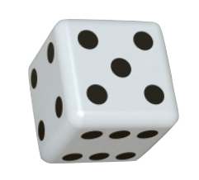
主问题：什么是随机变量
甩一个骰子，会有哪几个结果？
这些结果在一定范围内是随机发生的，称为随机事件
在数学上用随机变量来表示随机事件，随机变量用大写字母表示，如X
随机变量将某一集合内的随机事件映射到一个数值的几何，因此随机变量是【函数】
随机变量的值用小写字母表示，如x，称为随机数
随机变量可以是离散或者连续的
对于骰子而言，它的随机变量是离散的。它的值的集合为？
开始回答 - 全班直接回答

Slide 9
概率密度函数

Slide 10
主问题：什么是概率密度函数
随机变量X的每个值x都关联着一个概率
对于离散的随机变量而言，第i个值为 ，对应的概率为
对于骰子的离散随机变量，每个值的概率为？
概率有下面的性质：
开始回答 - 全班直接回答

Slide 11
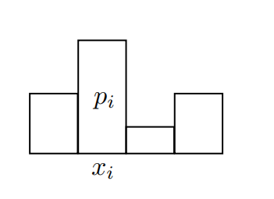
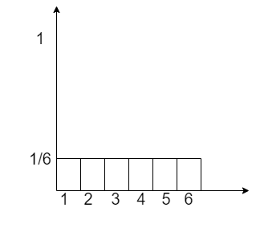
主问题：什么是概率密度函数
随机变量所有可能值组成的概率分布函数称为概率密度函数（英文名简称为PDF）
离散的概率密度函数如下图所示：
对于骰子的离散随机变量，概率密度函数为？
开始回答 - 全班直接回答

Slide 12
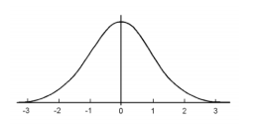
主问题：什么是概率密度函数
对于连续的随机变量而言，某一个值为 ，对应的概率为
概率有下面的性质：
连续的概率密度函数如下图所示：

Slide 13
累积分布函数

Slide 14
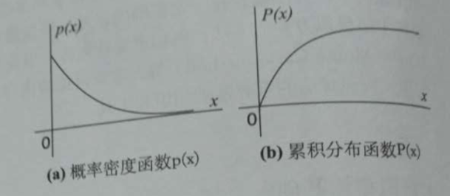
主问题：什么是累积分布函数
对于连续的随机变量而言，累积分布函数 的定义是所有随机数中小于或等于y的随机变量的概率的积分
所以累积分布函数是一个递增的函数。如下图所示，概率密度函数 ， 累积分布函数

Slide 15
主问题：什么是累积分布函数
连续的随机变量的概率密度函数具有下面的性质：

Slide 16
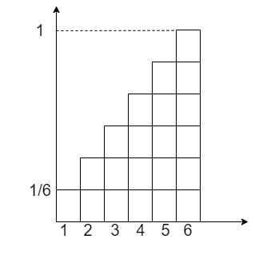
主问题：什么是累积分布函数
对于连续的随机变量而言，累积分布函数 的定义是：
按照累积分布函数的定义，随机变量的值x落于区间[a,b]的概率是多少？
对于离散的随机变量而言，累积分布函数 的定义是什么？
对于骰子的离散随机变量，累积分布函数为？
开始回答

Slide 17
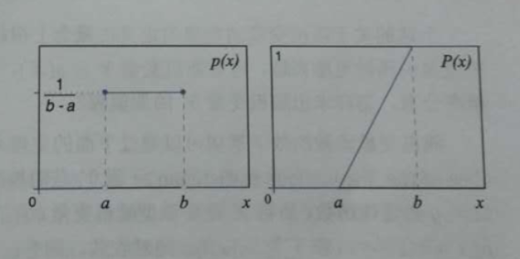
测试题：计算均匀分布的概率密度函数和累积分布函数
对于在区间[a,b]上均匀分布的随机变量，它的概率密度函数是什么？累积分布函数是什么？
开始测试 - 自学 - 展学

Slide 18
期望和方差

Slide 19
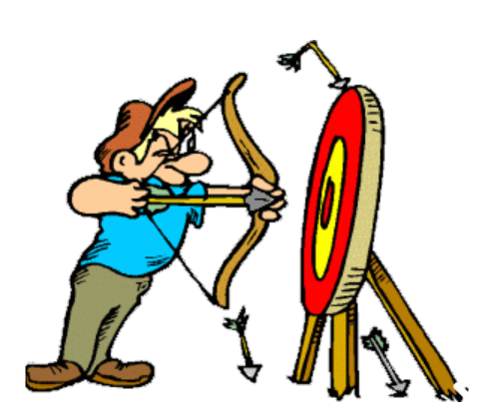
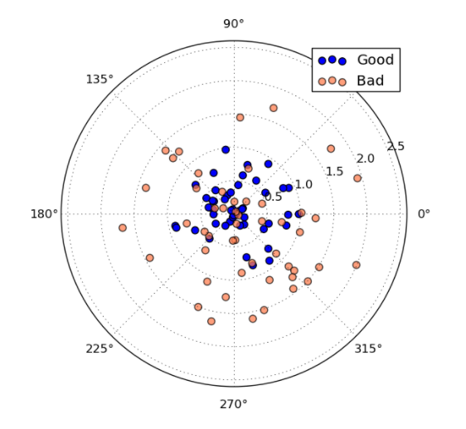
为什么要学习期望和方差？
从哪两个方面来描述随机变量多个值的数字特征？ - 两个人在射箭，每个人各射了3次，分布记录了3次射中的环数。请问从哪两个方面来判断谁的射术更好？ A:7 9 5 B:10 8 3
开始回答 - 自学 - 展学
1、平均数（期望）
2、相对于平均数的平均偏离程度（标准差）
A:平均数=7 平均偏离程度=4/3
B:平均数=7 平均偏离程度=8/3
所以A比B更稳定，射术更好

Slide 20
主问题：什么是期望
对于离散随机变量，假设其值 对应的采样概率为 ，则该随机变量X的期望，又称为均值，为：
平均数是期望的估计
对于骰子的离散随机变量，期望为？
开始回答 - 自学 - 展学

Slide 21
主问题：什么是期望
对于连续随机变量，其期望为：

Slide 22
主问题：什么是期望
无意识的统计规律定理 - 随机变量Y是X的函数（解释一下这是什么意思） - 已知随机变量X的概率分布p(x) 那么随机变量Y的期望是多少呢？

Slide 23
主问题：什么是方差
相对于期望的平均偏离程度称为标准差：
由于涉及绝对值不便于计算，所以使用该期望的平方，即为方差（表示为 ）：
对于离散随机变量，其方差为：
对于连续随机变量，其方差为：
平均偏离程度是标准差的估计

Slide 24
主问题：什么是方差
方差具有下面的性质： 1、若C是常数，则： 意思是如果 是常数，那么方差为0 2、若C是常数，X为随机变量，则：

Slide 25
大数定律

Slide 26
主问题：什么是大数定律
如果随机变量的每个值对应的事件相互独立（即1个事件的发生概率不依赖于另一个事件），而且每个值服从相同的分布，那么这样的随机变量称为独立同分布的随机变量
骰子的随机变量、人的身高(假设每个人没有血缘关系)的随机变量是独立同分布的吗？
如果抛骰子时，要两次抛的和大于8才算为有效结果，其余的不算，那么它的随机变量是独立同分布的吗？
如果抛骰子时，第一次抛一个6面的骰子，第二次抛一个正12面体的骰子，那么它的随机变量是独立同分布的吗？
开始回答 - 自学 - 展学

Slide 27
主问题：什么是大数定律
可以对独立同分布的随机变量采样N个值，将它们的和去除以采样的数量N，即得到该随机变量的期望的一个估计，即：
大数定律告诉我们，当N为无穷大时，我们可以确定随机变量的统计平均值趋近于期望的值，即：

Slide 28
蒙特卡洛积分推导

Slide 29
为什么要对积分使用蒙特卡洛方法进行估计？
用数值分析的方法计算积分有哪两个问题？ 提示：从性能、概率分布两方面回答
开始回答 - 自学 - 展学
因此要使用概率论相关的蒙特卡洛方法来估计积分！

Slide 30
主问题：如何使用蒙特卡洛方法估计积分
如何使用蒙特卡洛方法估计积分 ？（假设该积分的随机变量是独立同分布的） 提示：1、使用期望的无意识的统计规律定理 2、使用大数定律 3、使用换元法，使用 代替被积函数
开始回答 - 自学 - 互学 - 展学

Slide 31
主问题：如何使用蒙特卡洛方法估计积分
蒙特卡洛方法积分公式为：
被积函数 中的x是什么？
是什么？
是什么？ 是什么？
开始回答 - 自学 - 互学 - 展学
随机变量的值，也就是随机数
第i个随机数
被积函数对应第i个随机数的值
概率密度函数对应第i个随机数的值，即概率

Slide 32
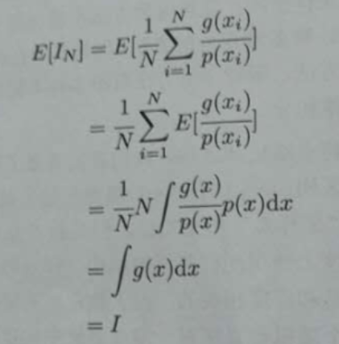
主问题：如何使用蒙特卡洛方法估计积分
我们定义 的估计值为 ，即：
该估计的期望是多少？
由此可看出该估计可以用作I的近似

Slide 33
主问题：如何使用蒙特卡洛方法估计积分
该估计的方差是多少？

Slide 34
主问题：如何使用蒙特卡洛方法估计积分
根据方差可以看出，随着 的增加，方差会【降低？增加？】
由于标准差 对应估计的误差（估计的误差即为之前讲的“平均偏离程度”，而“平均偏离程度”又是“标准差”的估计），因此随着 的增加，估计的误差会【降低？增加？】
开始回答（直接回答）

Slide 35
主问题：如何使用蒙特卡洛方法估计积分
使用两倍的采样数量能减少一半的误差吗？四倍呢？ 例如： N=4时， N=8时， N=16时，
所以两倍的采样数量只能减少不到1/3的误差；四倍的采样数量才能减少一半的误差
所以说该方法（蒙特卡洛方法）的最大的问题是估计逼近正确结果的速度非常慢

Slide 36
主问题：能使用蒙特卡洛方法计算渲染方程的积分吗
渲染方程中积分的被积函数是什么？
随机变量是什么？该随机变量是独立同分布的吗？
能使用蒙特卡洛方法计算渲染方程的积分吗？ 提示： 蒙特卡洛方法使用了大数定律，要求随机变量是独立同分布的。
开始回答 - 自学 - 互学 - 展学
随机变量是入射方向（入射的立体角）

Slide 37
主问题：能使用蒙特卡洛方法计算渲染方程的积分吗
蒙特卡洛方法积分公式为：
被积函数中随机数 是什么？
是什么？ 是什么？
开始回答 - 自学 - 展学

Slide 38
结学
蒙特卡洛方法可以归纳为哪些步骤？
能使用蒙特卡洛方法计算渲染方程的积分吗？
开始回答 - 自学 - 展学
1、首先对一个满足某种概率分布的随机数进行采样；
2、使用该采样值 计算
的值，这称为该样本的贡献值
3、最后对所有采样点计算的值求平均值

Slide 39
任务：使用蒙特卡洛方法计算积分
使用蒙特卡洛方法计算积分 ，假设被积函数在定义域内均匀分布
执行代码（node .\solve_integration\monte\index.js），将该结果与使用数值分析方法计算的结果进行比较 提示： 因为是均匀分布，那么pdf为一个常数。如何计算pdf？ 积分的真实结果应该为2.666666666...，比较两者计算结果相对于真实结果的偏差；
给出程序代码 - 自学 - 展学

Slide 40
总结

Slide 41
总结
您学到了什么？
开始回答 - 自学 - 展学

Slide 42
学生提问考老师

Slide 43
老师提问考学生

Slide 44
光线追踪图形学课程（8）：“蒙托卡洛积分”推导与重要性采样
《全局光照技术：从离线到实时渲染》
闫令琪-光线追踪（辐射度量学、渲染方程与全局光照）录像
概率论10 方差与标准差

Slide 45
无

Slide 46
作业
无

Slide 47
下节课预告
用“逆变换算法”采样和重要性采样

